Slide 1
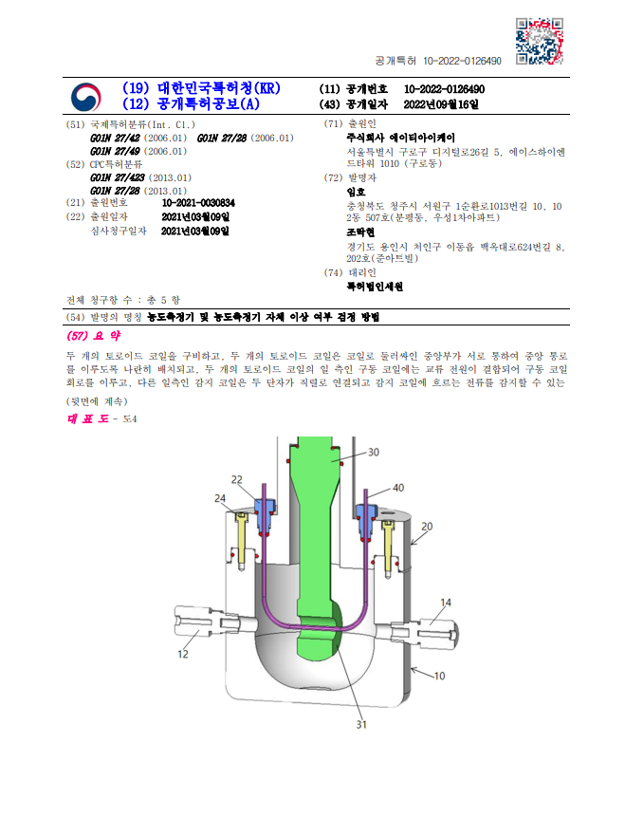
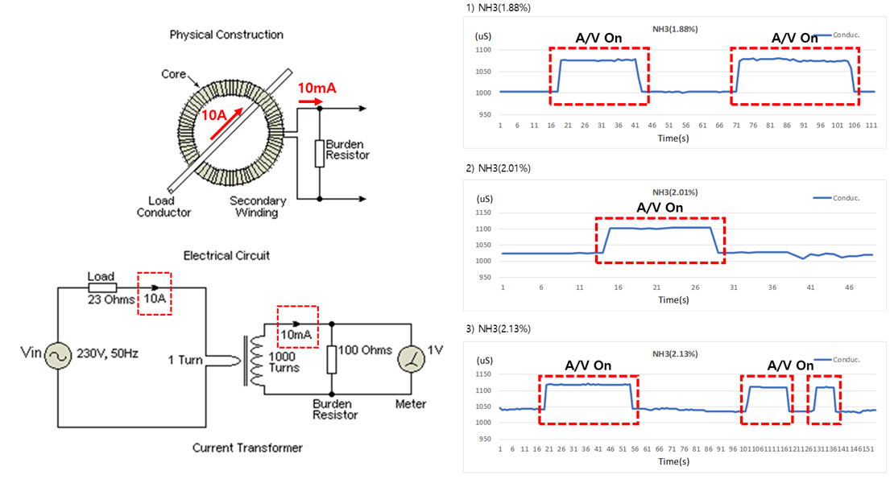
Epsilon 관련 특허
[공개 특허 10-2021-0030834]
농도측정기 및 농도측정기 자체 이상 여부 검정 방법
출원일자 : 2021년 03월 09일
출원인 : 주식회사 에이티아이케이
Auto validation system (센서 이상 여부 확인 시스템)
: 센서 코일 중앙부를 통과하는 도선에 일정한 주파수의 교류 전류를 인가
: 센서는 (기존 용액 농도의 전도도 값) + (도선에 의한 추가 Δx 값)을 갖게 됨
: 기존 값 대비 증가한 Δx의 값이 정해진 범위에서 벗어나지 않을 시 센서의 상태를 정상이라고 판단
→ 측정 도중 이상 데이터 발견 시 센서의 이상 여부 확인(Validation)이 실시간으로 가능하며, 데이터의 신뢰성 확보가 가능

Slide 2
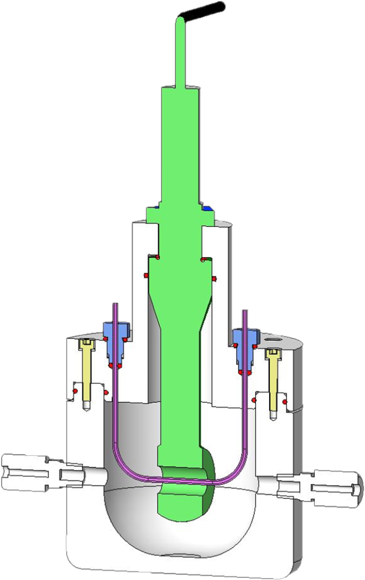
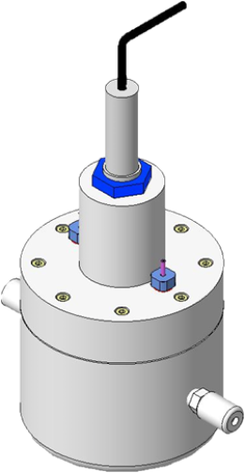
Epsilon 관련 특허
1/8” 실링용 피팅
고정용 볼트
PFA 튜브
(전선 삽입)
vessel 외형
vessel 내부
vessel 내부 확대

Slide 3
감사합니다
Creativity & Confidence
www.atikorea.com

